Slide 1


Il mesentere nella malattia di Crohn. Amico e nemico?
dott.ssa Puca L., dott.ssa Baiocchi A., dott.ssa Cravero F., prof. Allaix M.E.
AOU San Luigi Gonzaga
Orbassano (TO)
24-27 Maggio 2026

Slide 2
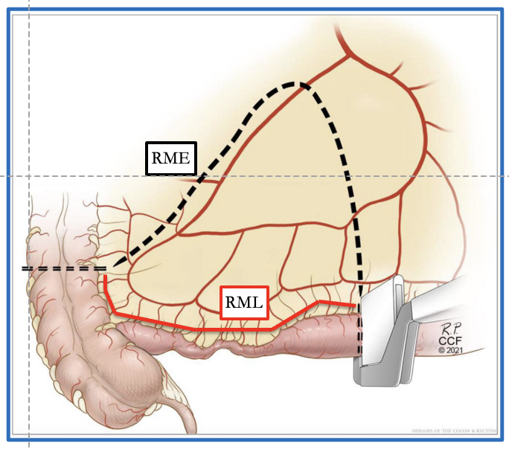

Il mesentere nella malattia di Crohn, Amico o nemico?
OBIETTIVO DELLO STUDIO
L'obiettivo di questo studio è confrontare l'efficacia della resezione mesenterica estesa (RME) rispetto alla convenzionale resezione mesenterica limitata (RML) convenzionale per la malattia ileo-colica primaria nella malattia di Crohn. La prima prevede un'estesa resezione mesenterica con legature vascolari sovrapponibili a quelle condotte per malattie oncologiche mentre la seconda una sezione del mesentere a ridosso del viscere come da attuale indicazione delle linee guida.

Slide 3
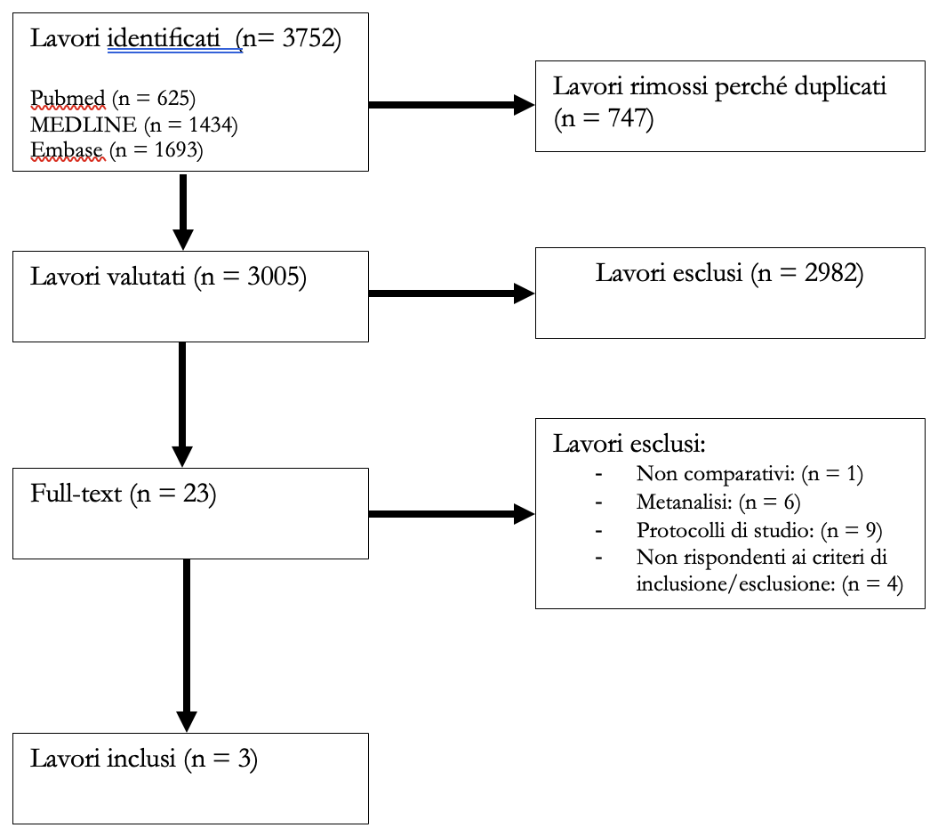
Il mesentere nella malattia di Crohn, Amico o nemico?
SELEZIONE DEGLI STUDI
Criteri di inclusione | Criteri di esclusione
Studi eseguiti su pazienti adulti | Studi eseguiti su pazienti pediatrici
Malattia ileo-colica non recidiva | Malattia ileo-colica recidiva
Full-text | MC colica
Studi pubblicati in lingua inglese | Studi su interventi in emergenza/urgenza
 | Lettere, commenti, poster, presentazioni orali
 | Studi pubblicati non in lingua inglese

Slide 4
Il mesentere nella malattia di Crohn, Amico o nemico?
STUDI SELEZIONATI
STUDI | Paese | Numero centri | Periodo dello studio | Data pubblicazione | Tipo di studio | n (RME/RML) | RML | RME | Anastomosi | Laparoscopia n (%) | Outcome primari | Follow-up
SPICY Trial (Van Der Does de Willebois et al.) | Olanda/Italia | 6 | Feb 2020-Apr 2023 | 2024 | RCT | 131 (66/65) | Mesentere diviso a ridosso del viscere. | Resezione mesenterica fino al tronco ileo-colico ma senza la sua sezione. | T-T funzionale meccanica | RML: 66(100) RME: 667(100) | Recidiva endoscopica a 6 mesi. | -
Mesocolic Trial (Duan et al.) | Cina | 3 | Feb 2019-Dic 2022 | 2025 | RCT | 111 (58/53) | Mesentere diviso a ridosso o comunque <3 cm dal bordo del viscere. | Resezione secondo i dettami della CME ma legando a 1 cm dall’origine gli ileo-colici. | L-L meccanica (secondo la preferenza del chirurgo) | RML: 41 (71) RME: 39 (74) | Recidiva chirurgica. | Interim analysis 48 mesi (22-54) RME 50 mesi (24-56) RML
Remedy (Mineccia et al.) | Italia | 2 | Gen 2009-Dic 2019 | 2022 | Retrospettivo | 326 (204/122) | Sezione periferica del mesentere. | Linfadenectomia D2 con legatura degli ileo-colici | T-T funzionale meccanica o manuale e L-L isoperistaltica manuale | RML: 90 (73.8) RME: 190 (93.1) | Recidiva endoscopica, recidiva ecografica, complicanze P.O., recidiva chirurgica. | 4.7 +/- 3 anni

Slide 5
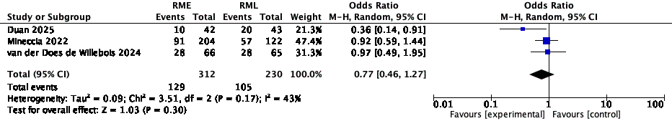
Il mesentere nella malattia di Crohn, Amico o nemico?
OUTCOME
Outcome primario
Recidiva endoscopica
p=0.30
OUTCOME SECONDARI | p
Clavien-Dindo ≥3 | ns
Degenza post-operatoria | ns
Deiscenze anastomotiche | ns
Durata dell’intervento | ns
Perdite ematiche I.O. | ns
Lunghezza del pezzo | ns

Slide 6
Il mesentere nella malattia di Crohn, Amico o nemico?
CONCLUSIONI
Papers disponibili sulla resezione ileo-colica primaria per MC non in emergenza/urgenza solo 3: 2 RCT, 1 retrospettivo.
Studio a primo nome C. Coffey del 2018 gravato da numerosi bias come descritto da molti autori
Nessun lavoro al momento ha dimostrato una riduzione della recidiva con la tecnica proposta
Complicanze sovrapponibili alla tecnica suggerita dalle linee guida

